Slide 1
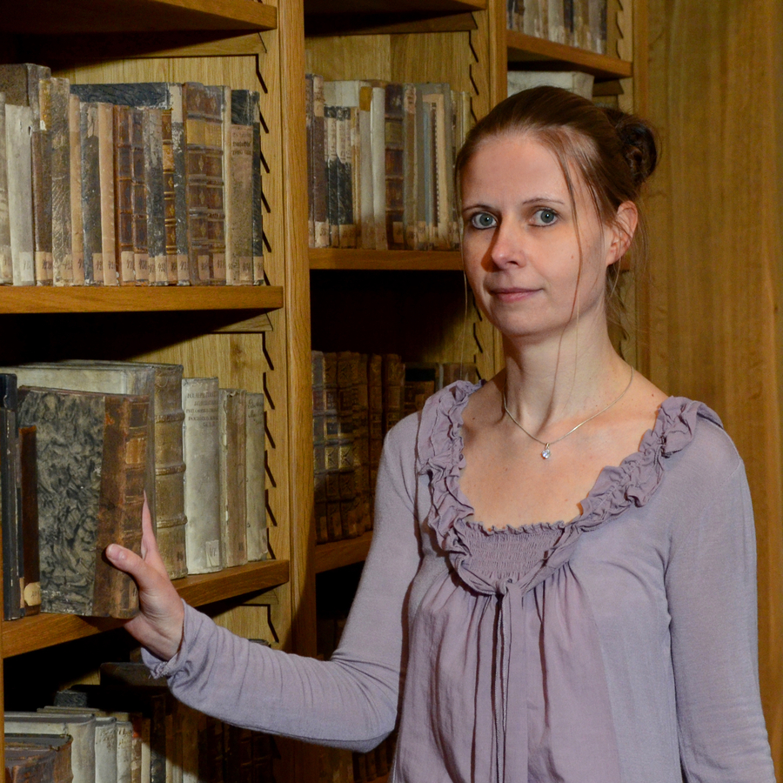
<Persona name>
Bea Buch
Name Bea Buch
Type Bibliothekarin
Role Hauptnutzerin
Behaviours
Technologieaffinität
wenig
viel
Motivations
Schnelle Bedienung ihrer Kunden
Korrekte Bearbeitung aller Aufträge
Die Zufriedenheit ihrer Kunden liegt ihr am Herzen.
Goals
Bestand verwalten
Bücher verleihen/entegegen nehmen
Rechtzeitig mit der Arbeit fertig werden um zu ihrere Familie zu koennen
Pain points
Zu lange Ladezeite des alten Systems
Lange Einarbeitzeit der Azubis
Systemabstueze in kritischen Momenten
Ordentlichkeit
wenig
sehr
Wissensdrang
schwach
stark
“Bücher können wie eine Familie für einen sein – aber man sollte die echte nie vernachlässigen”
Schnelligkeit
langsam
schnell
Durchhaltevermögen
Bea Buch ist 38 Jahre alt arbeitet schon seit 10 Jahren bei der Bibliothek. Die Arbeit macht ihr viel Spaß und sie möchte noch lange hier arbeiten. Zusammen mit ihrem Mann erzieht sie zwei Kinder, die in die Ganztagsschule gehen. Ihren Beruf hat sie aus Leidenschaft an Büchern gelernt und hofft, diese an möglichst viele Menschen weitergeben zu können. Ihre Freizeit nutzt sie voll aus, um Zeit mit ihrer Familie verbringen zu können.
kurz
lang
Lesegeschwindigkeit
langsam
schnell
Notes:
primär = direkte Benutzer
sekundär = Gelegenheits- oder Mitbenutzer
tertiär = Entscheider über Kauf
->Übung.

